Slide 1
postmedijska/novomedijska/transmedijska umetnost

Slide 2
Medij je u najširem smislu posrednik, ’nešto između’: nalazi se između ideje i njene realizacije, između stvari i njene reprodukcije, agent operacije, nešto što razvija odnos između tehnologije, pojma umetnosti i specifičnog senzibiliteta.
Mediji u našoj kulturi, kako kažu Dejvid Bolter (David Bolter) i Ričard Grusin (Richard Grusin), američki odnosno australijski teoretičar novih medija, ne funkcionišu izolovano jedni od drugih, jedan medij je u stalnom odnosu uvažavanja i suparništva sa drugim medijima, a njegovu reprezentacijsku moć možemo da prepoznamo samo preko reference sa nekim drugim medijem/medijima (D. Bolter, R. Grusin, Remediation, Understanding New Media, Cambridge MA 2000, 65)
Ne postoji konsenzus oko značenja termina novomedijska umetnost a njegovom izostanku doprinosi i dvosmislenost samog pojma medij koji se može odnositi na: 1) umetnički medij (u Grinbergovom redukovanom smislu kao materijalna podloga i potonjim revizijama u pravcu proširenja ovog značenja) i 2) bilo koja ekstenzija ljudskog tela u smislu teorije medija Maršala Mekluana a pre svega kao elektronski kanali komunikacije koji su tokom druge polovine 20. veka pretvorili svet u globalno selo a medij izjednačili sa porukom pri čemu im se pripisuje performativni potencijal kao supstancijalna karakteristika
(Pregledno o nekim dilemama u vezi termina novomedijska umetnost videti u tekstu Domenoco Quarante u prilogu)

Slide 3
Za Leva Manoviča (Lev Manovich) novi mediji pretstavljaju ukrštanje dve zasebne istorijske putanje: kompjutera i medijske tehnologije. Po njegovom mišljenju mediji su postali novi zahvaljujući numeričkoj reprezentaciji koja pretvara medije u kompjuterske podatke čime postaje moguće da budu programirani, a to, kako kaže Manovič, radikalno menja prirodu medija.
Manovič uspostavlja listu osnovnih principa na kojima počivaju novi mediji i ona obuhvata principe numeričke reprezentacije (odnosno da su sastavljeni od digitalnih kodova) koji je najpresudniji, modularnosti (imaju modularnu strukturu, sastoje se od medijskih elemenata, reprezentovanih kao niz skupova diskretnih semplova koji mogu da se sklapaju u krupne objekte čuvajući pri tom svoje zasebne identitete), automatizacije (numeričko kodiranje i modularna struktura dozvoljavaju automatizaciju mnogih operacija uključenih u kreiranje, manipulaciju i pristup medijima), nefiksiranosti i/ili varijabilnosti (potencijalno beskonačno mnogo verzija opet kao posledica numeričkog kodiranja medija i njegove modularne strukture) i principa transkodiranja (konvertovanja jedne kodirane reprezentacije u drugu). Proširena lista obuhvata one principe koji su već prisutni u drugim kulturnim formama i medijskim tehnologijama te kao takvi takođe učestvuju u uspostavljanju razlike između starih i novih medija. L. Manovich The Language of New Media, Cambridge MA, London 2001, 19-61.

Slide 4
Brzi razvoj digitalne tehnologije i njena dostupnost su tokom prethodnih decenija kao što s preoblikovali iskustvo svakodnevnog života tako su otvorili nove mogućnosti u umetnosti a zahvaljujući Manoviču, Piteru Vajblu i mnogim drugim teoretičarima ali i umetnicima i njihovim praksama, novomedijska umetnost je određena prevashodno upotrebom ili istraživanjem ovih tehnologija.
Ovaj pojam postaje sveobuhvatan i širi od pojmova koji u svom nazivu direktno upućuju na svoju vezu sa novim tehnologijama poput digitalne umetnosti, sajber umetnosti, netart-a... Novomedijska umetnost predstavlja specifičan korpus umetničkih praksi i produkcija realizovanih korišćenjem novih medijskih tehnologija (interneta, mobilne telefonije, bežičnih sistema, virtuelne realnosti, robotike, biotehnologije) i obuhvata digitalnu umetnost, net art/internet umetnost, kompujtersku animaciju, video-igre, bio-art, interaktivne i multimedijalne umetničke instalacija

Slide 5
Novomedijsku umetnost ne određuju samo alati koje umetnici koriste za realizaciju dela, već i mediji odnosno postupci i umetničke pozicije koji postavljaju brojna kulturna, društvena, politička, pravna, etička, estetička pitanja koja su se otvorila upotrebom novih tehnologija.
Ima primera kada novomedijski umetnici uključuju tradicionalne medije (analogni/manuelni crtež, slikarstvo, skulpturu, fotografiju itd) u svoju praksu ali je u tim slučajevima uloga tradicionalnih medija uglavnom konceptualizovana logikom novih digitalnih tehnologija. Važi i suprotno, kada savremeni umetnici koriste potencijale digitalnih tehnologija za istraživanja i redefinisanja prirode i granica tradicionalnih medija.
Digitalizacija je radikalno povećala mogućnosti manipulacije – recimo fotografija i film su se transformisali od hemijskog u elektronski medij, što znači da je slika od one vidljive na fotografskom filmu ili filmskoj traci transformisana u numeričke kodove i postala ‘nevidljiva’. Suštinska karakteristika digitalizacije je transformativnost medija: video, fotografija, film, interaktivni mediji pa čak i video-igre integrišu se u jedinstvenu digitalnu platformu čime neke od materijalnih razlika koje su razdvajale primera radi fotografiju od videa postaju sve irelevantnije

Slide 6
Odlike novomedijske umetnosti su nematerijalnost, interaktivnost, prolaznost, nestabilnost, procesualnost, participativnost, kolaboracija, proizvodnja društvenosti – aktivira i redefiniše pojam dematerijalizacije umetničkog dela
Novomedijska umetnost po svojim strategijama, polju i metodologiji umetničkog delovanja i prakse, kao i po svom supstancijalnom istraživanju izražajnih i performativnih mogućnosti softverskog okruženja i digitalne tehnologije temelji se na poukama istorijskih avangardi, neoavangardi, konceptualne umetnosti, postdišanovske/postmedijske ‘nekonvencionalnosti’
Umetnost novih medija kritički problematizuje različite aspekte tehnologije i njenih upotreba, preispituje i interveniše u okruženju i kulturi koji su oblikovani upotrebom digitalnih tehnologija ili ‘iznutra’, unutar samih digitalnih tehnologija
na tom tragu umetnost novih medija spada u korpus društveno angažovanih praksi, i vrlo često predtsvalja oblike institucionalne kritike
ideja postmedijske umetnosti koja nužno ne mora da bude u suprotnosti sa novomedijskom kulturom i umetnošću a to je ona o pluralnosti medija, zamisao koja bi podrazumevala, kako je to Filip Dibua (Philippe Dubois) predložio, da se jedan medij razumeva u svetlu drugog, kroz taj drugi ili u drugom mediju (Dubois, “Photography Mise-en-Film. Autobiographical (Hi)stories and Psychic Apparatuses” u: P. Petro, Fugitive Images, From Photography to Video, Bloomington 1995, 155)

Slide 7
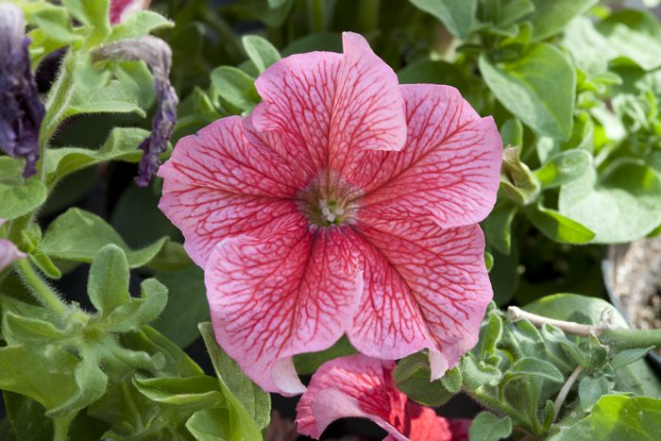
Eduardo Kac zaliva Eduniju, 2009 (biljka hibrid nastala mikrobiološkim ukrštanjem genetskog materijala umetnika i petunije)
BIO ART Transgenic works and other living pieces
Eduardo Kac, Natural History of the Enigma, 2003-2008
Videti na: http://www.ekac.org/nat.hist.enig.html

Slide 8
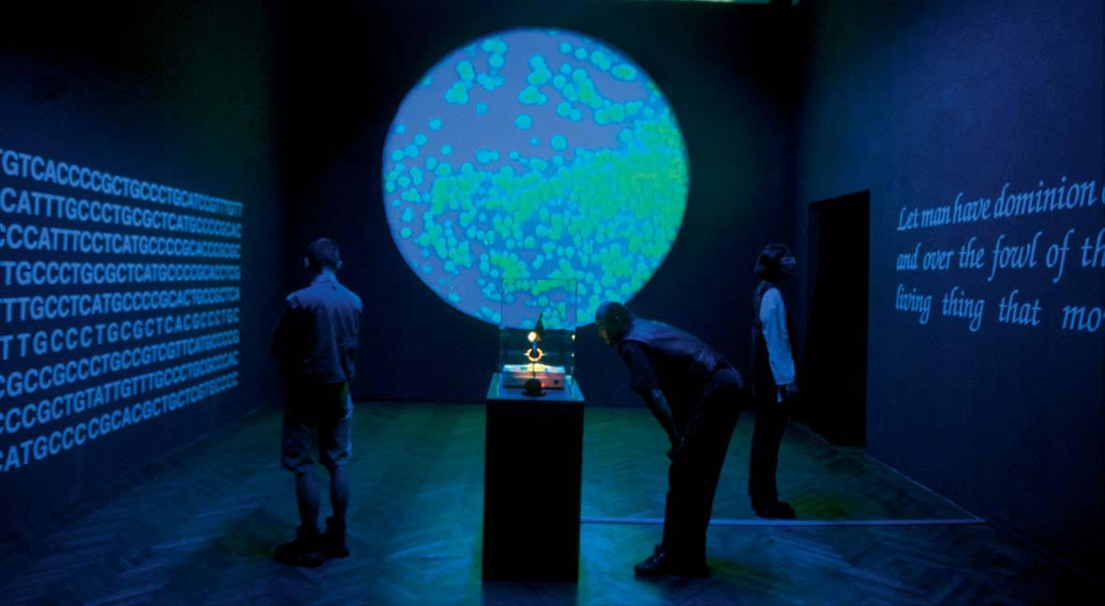
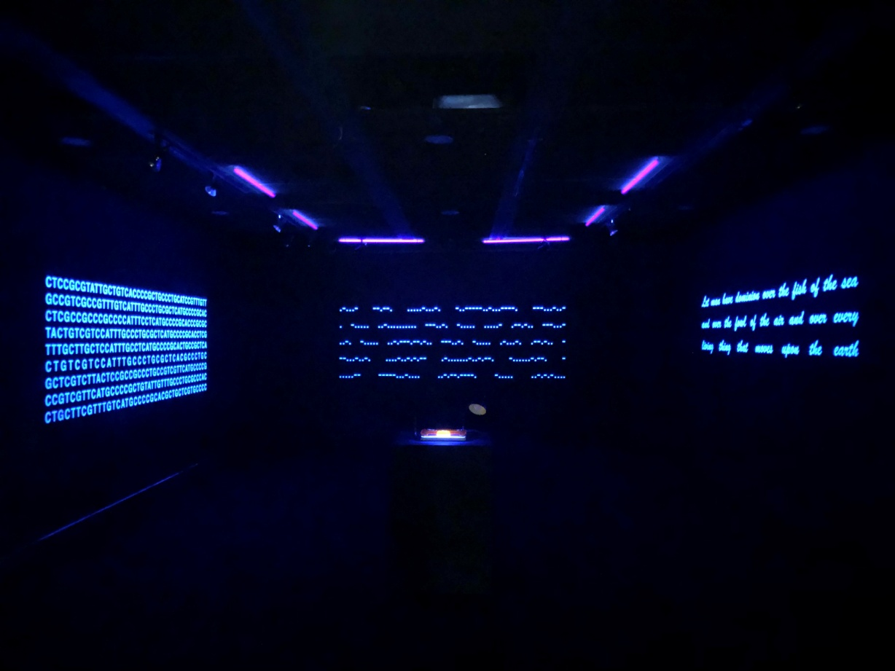
Eduardo Kac, Genesis, transgenic artwork, 1999.
Videti: http://www.ekac.org/geninfo.html
(na postolju u izložbenom prostoru pod staklenim zvonom, izolovana, nalazi se Petrijeva posuda koja sadrži bakterije izložene UV zracima koji izazivaju mutaciju. Posetioci u izložbenom prostoru posmatraju proces kojim upravljaju korisnici veb sajta Genesis koji na daljinu mogu da uključivanjem i isključivanjem UV lampe mogu da kontrolišu proces. Rad proučava odnos između bio i informacione tehnologije, sistema verovanja, etike i interneta, koji ovde doslovno postaje životna sila)

Slide 9
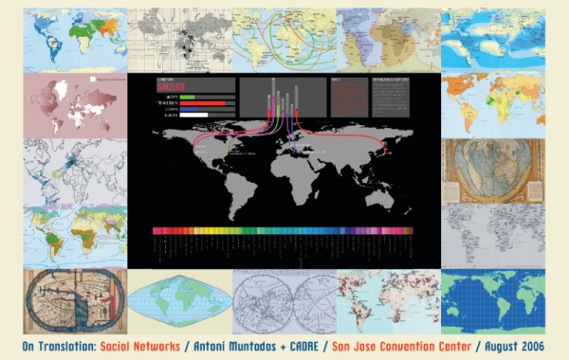
Antoni MUNTADAS, On Translation Social, 2006 Media: net.art databse linguistics network visualization digital projection map
http://2006.01sj.org/content/view/650/49/index.html

Slide 10
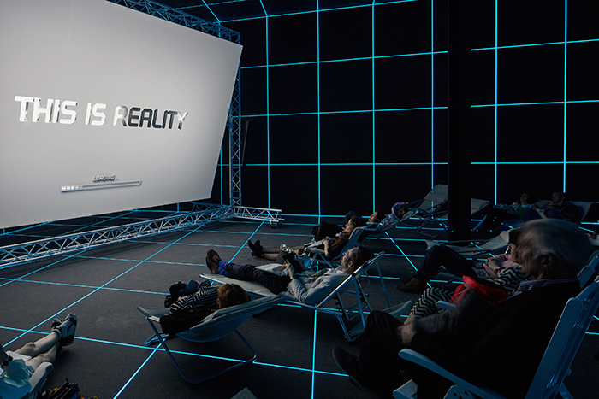
HITO STEYERL
Factory of the Sun (2015)
Videti na: https://www.youtube.com/watch?v=ptNczdY-qvo
https://www.moca.org/exhibition/hito-steyerl-factory-of-the-sun

Slide 11
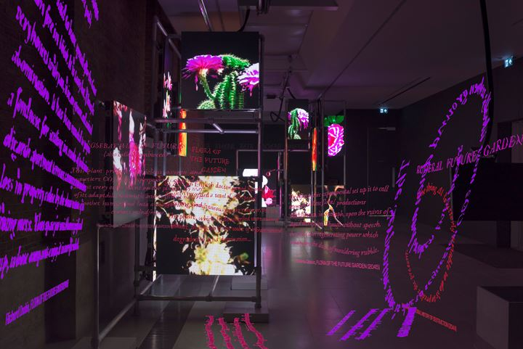
Hito Steyerl: Power Plants
Videti na: https://www.youtube.com/watch?v=WY5gnHV5dBE

Slide 12
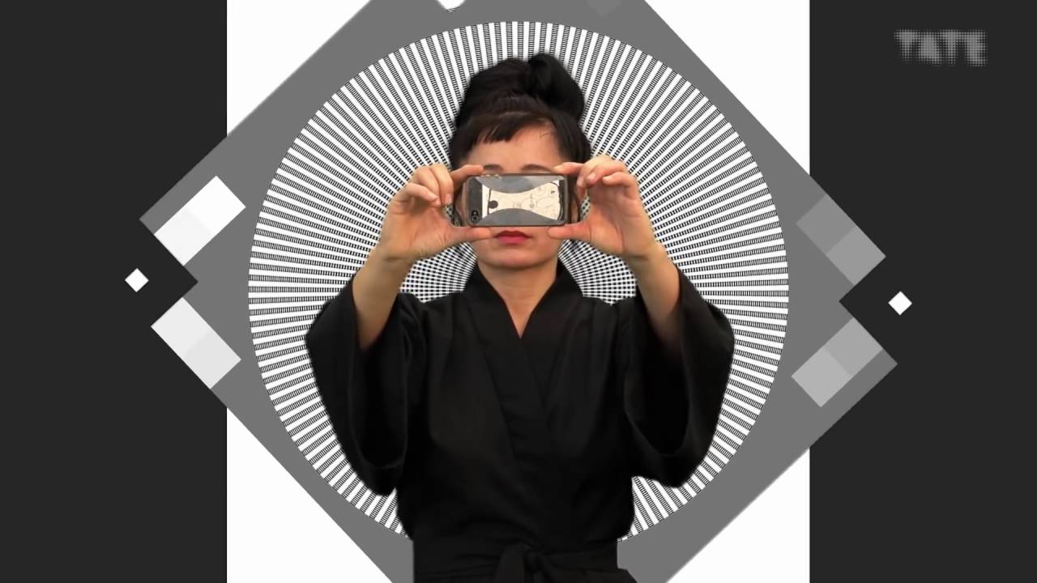
Hito Steyerl, How Not to be Seen: A Fucking Didactic Educational .MOV File, 2013
https://www.artforum.com/video/hito-steyerl-how-not-to-be-seen-a-fucking-didactic-educational-mov-file-2013-51651

Slide 13
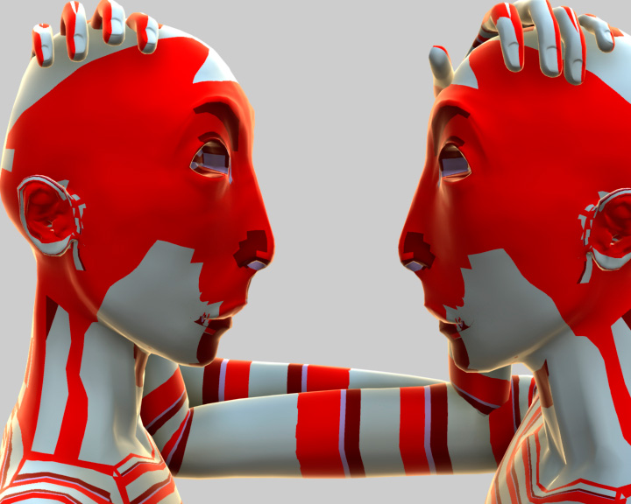
https://vimeo.com/user5395533
natasa teofilovic, s.h.e. - videotour [2006]

Slide 14
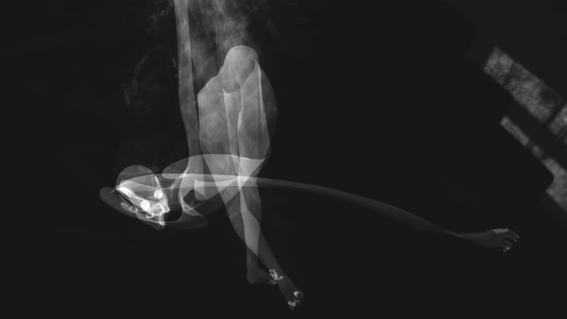
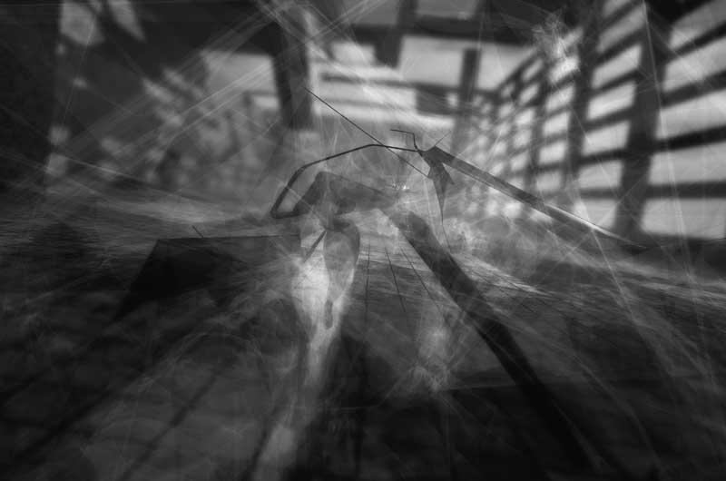
Vladimir Todorovic, The Running Nude (generative VR experience)
https://vimeo.com/tadar

Slide 15
Zoran Todorovic, Nekoliko panorama za jednu fenomenologiju iracionalnog
Videti na:
https://www.zorantodorovic.com/portfolio_page/several-panoramas-for-one-phenomenology-of-the-irrational/

Slide 16
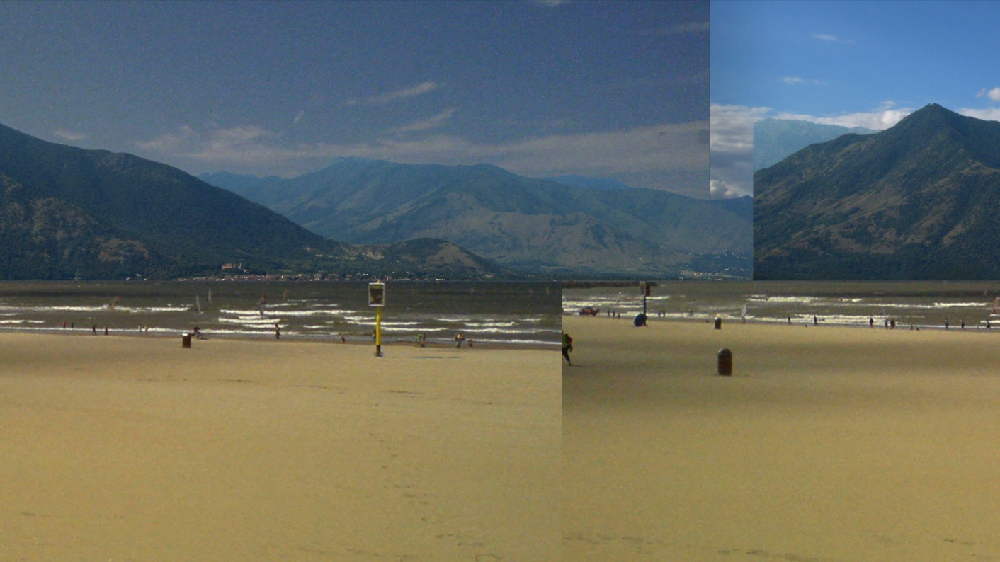
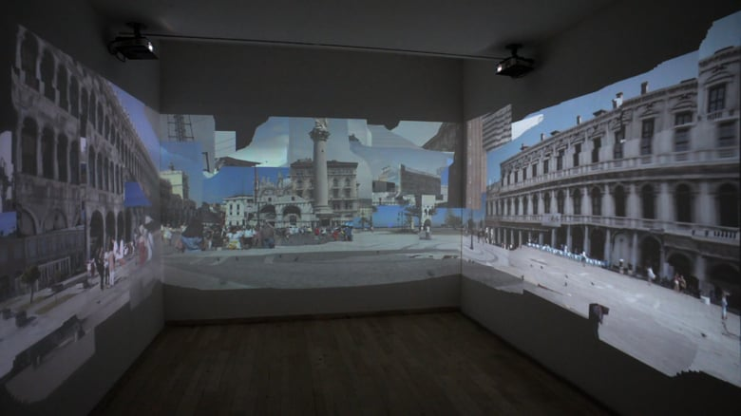
Nemanja Lađić, Papierschnitzel, 2013
Videti na: http://www.nemanjaladjic.com/papierschnitzel.html
Nemanja Lađić, Squares, 2016
http://www.nemanjaladjic.com/squares.html

Slide 17
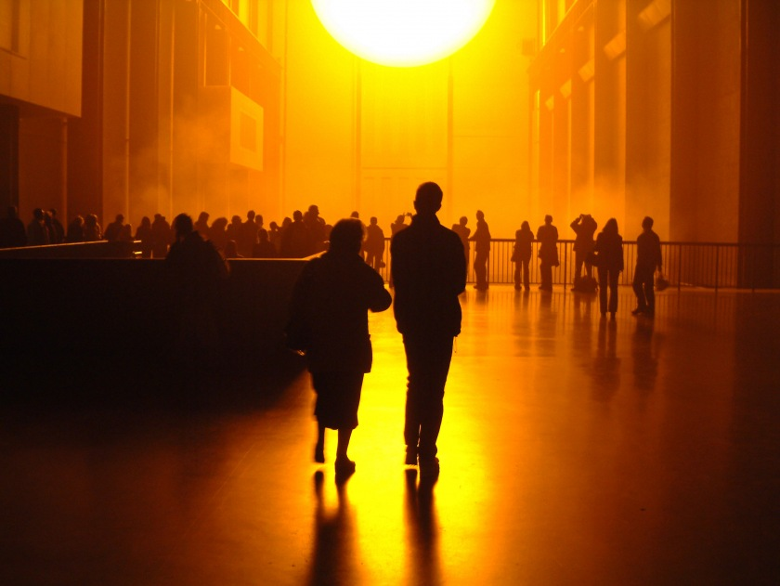
Olafur Eliasson, The Weather Project, Tate, 2003
https://www.tate.org.uk/whats-on/tate-modern/exhibition/unilever-series/unilever-series-olafur-eliasson-weather-project-0

Slide 18
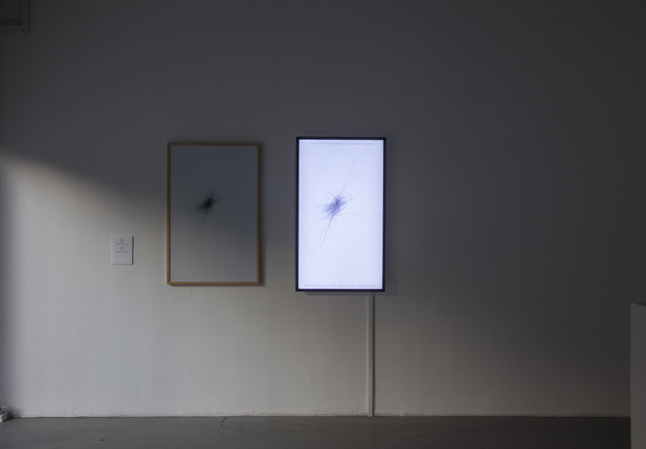
Dejan Grba, Studija 7/0 (trag softverske greške gps koji beleži kretanje telefona u stanju mirovanja: “animiranja nepreciznosti globalnog pozicioniranja”)
https://msub.org.rs/nacrt-orijentisanje-u-savremenoj-novomedijskoj-umetnosti-salon-msub
Ili
http://www.supervizuelna.com/nacrt/

Slide 19
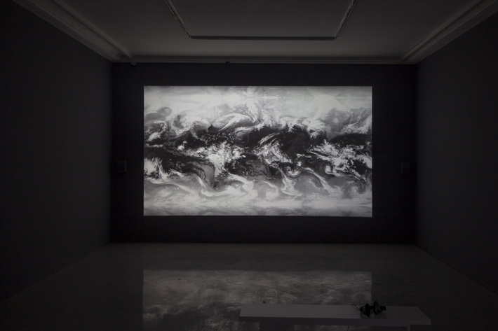
Sintfarm, Formacije (generativnog satelitsko mapiranje)

Slide 20
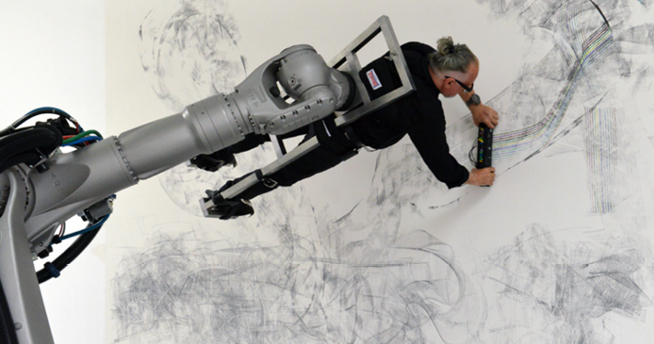
Dragan Ilic, Roboaction(s) A1 K1
videti:
http://www.draganilic.org/
I katalog retrospektivne iložbe u Muzeju savremene umetnosti Beograd 2019

